Slide 1
Planos
07/12/2022

Slide 2
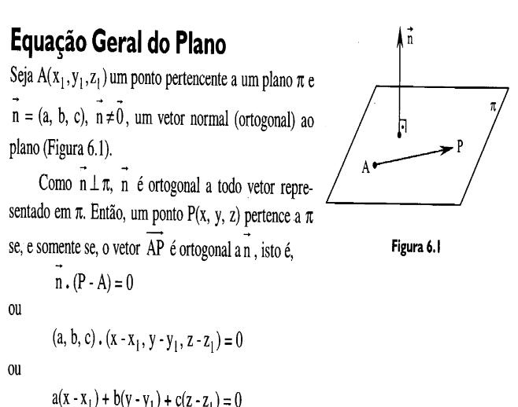
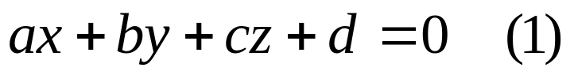
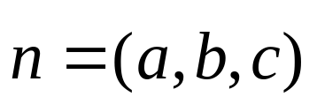
Equação Geral do Plano
Equação geral do plano que passa por A e tem vetor normal

Slide 3




Determinação de um plano
Uma reta e um ponto | 3 Pontos não colineares
Duas retas concorrentes | Duas retas paralelas

Slide 4
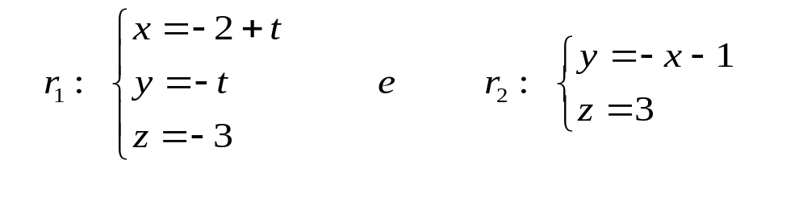
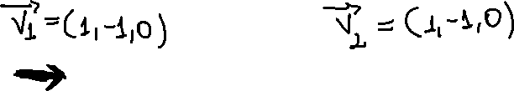
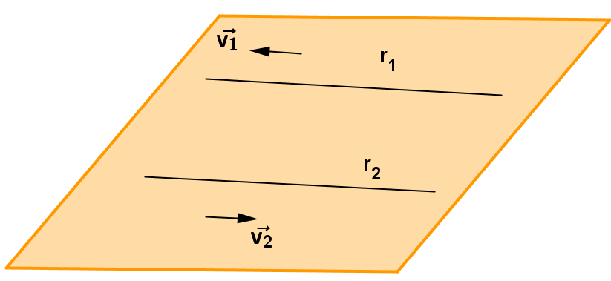

21)

Slide 5

21)
B
A

Slide 6

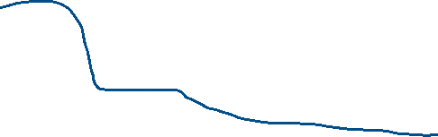
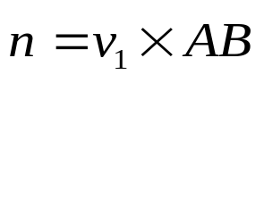
21)
B
A

Slide 7




21)
B
A

Slide 8
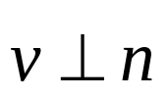
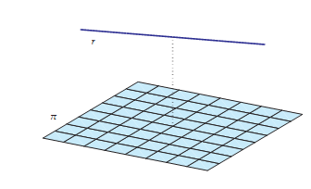
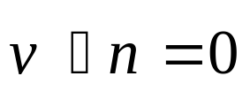
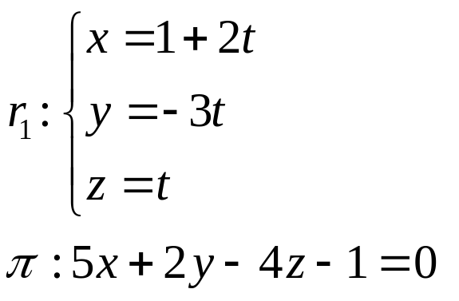
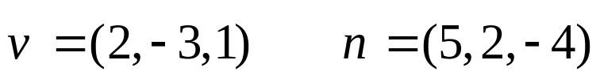
Paralelismo entre Reta e Plano ( p. 138)
v
n
v

Slide 9
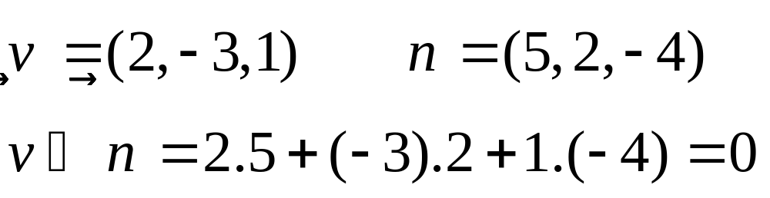
Portanto a reta é paralela ao plano.

Slide 10
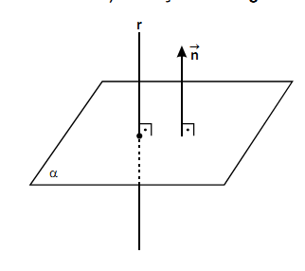

Perpendicularismo Entre Reta e Plano

Slide 11
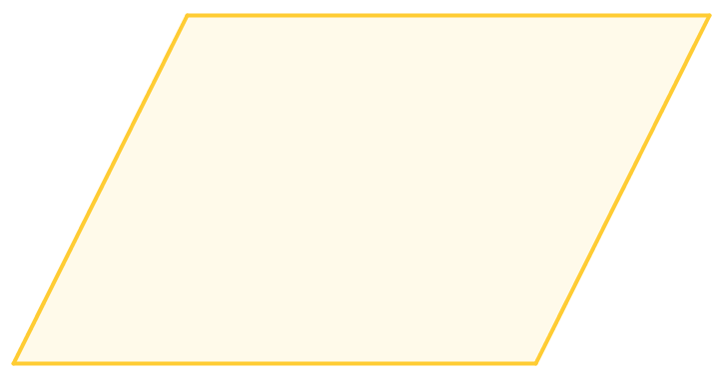
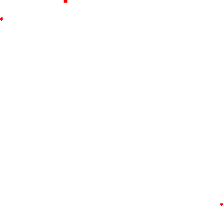
Reta contida em um Plano
r
B
A
r
A
B

Slide 12
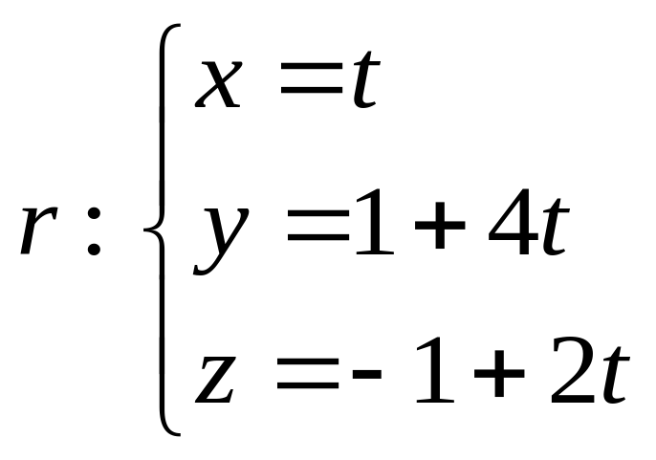
P. 139
Exemplo
Verificar se a a reta
Está contida no plano 2x+y -3z-5=0

Slide 13
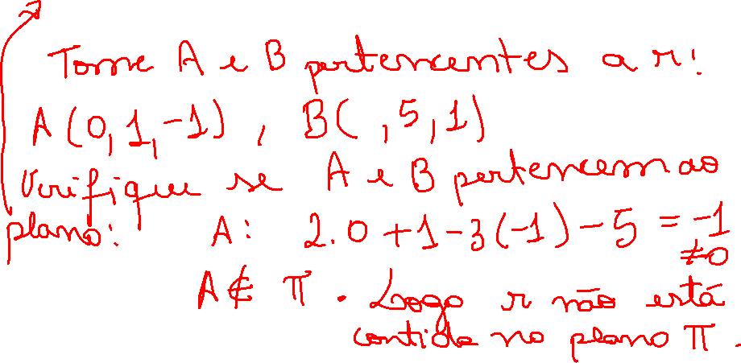
2x+y -3z-5=0

Slide 14
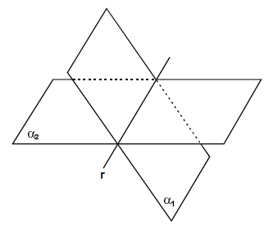
Interseção de Planos ( p. 139)

Slide 15
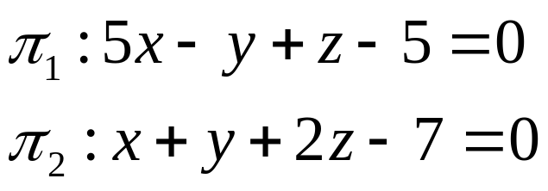
P. 139 Exemplo 1
Encontre a interseção dos planos

Slide 16


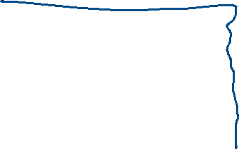

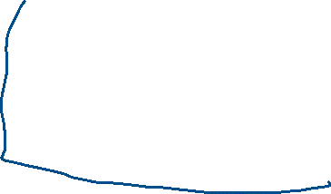













Slide 17
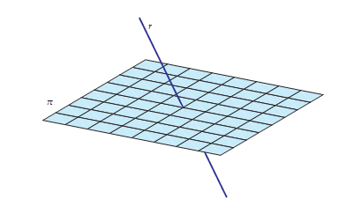
Interseção de Reta com Plano

Slide 18
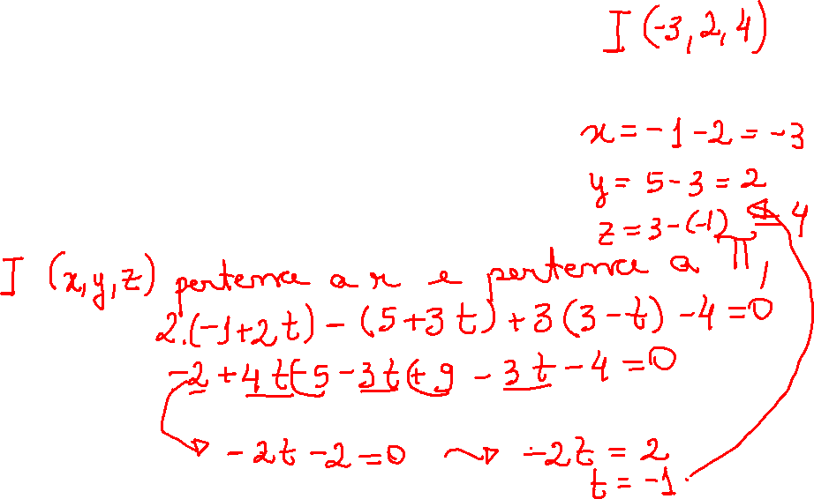
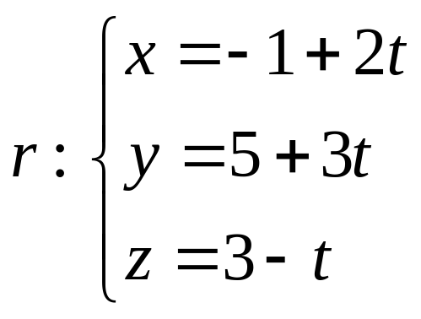
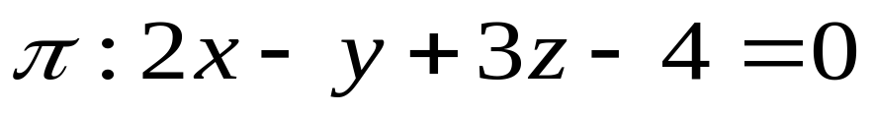
P. 140 Exemplo 1
Determinar o ponto de interseção da reta
Com o plano

Slide 19
P. 140 Exemplo 1
Determinar o ponto de interseção da reta
Com o plano

Slide 20
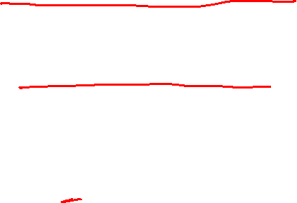
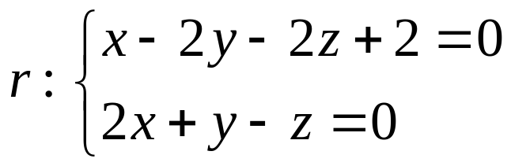
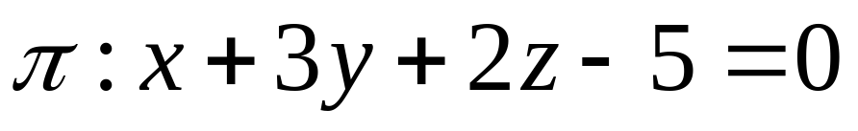
P. 141 Exemplo 2
Determinar o ponto de interseção da reta
Com o plano

Slide 21
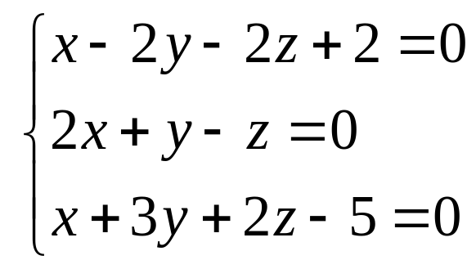
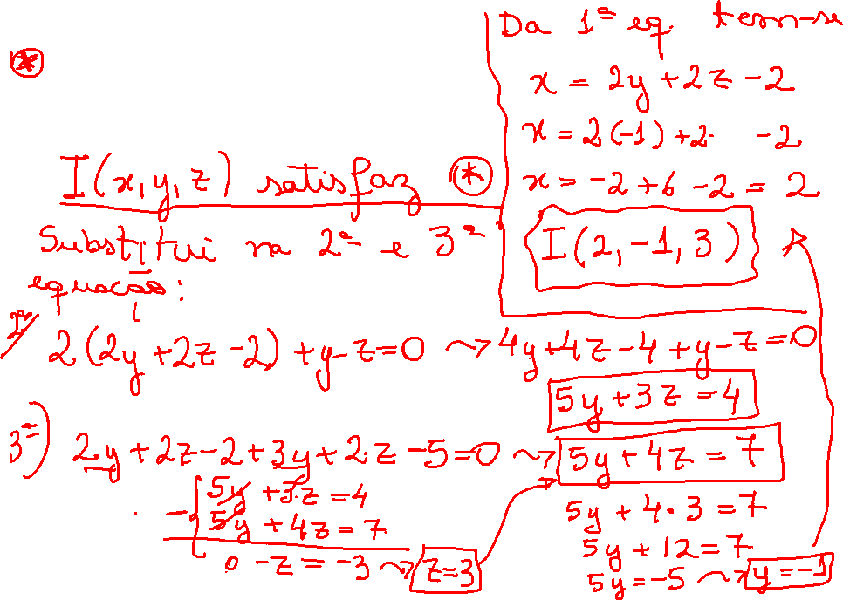

Slide 22
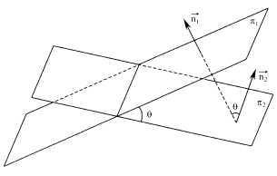
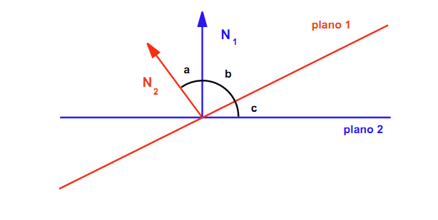


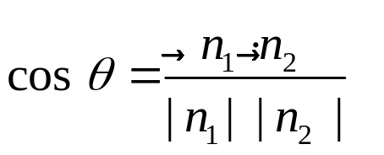

Ângulo de Dois Planos

Slide 23
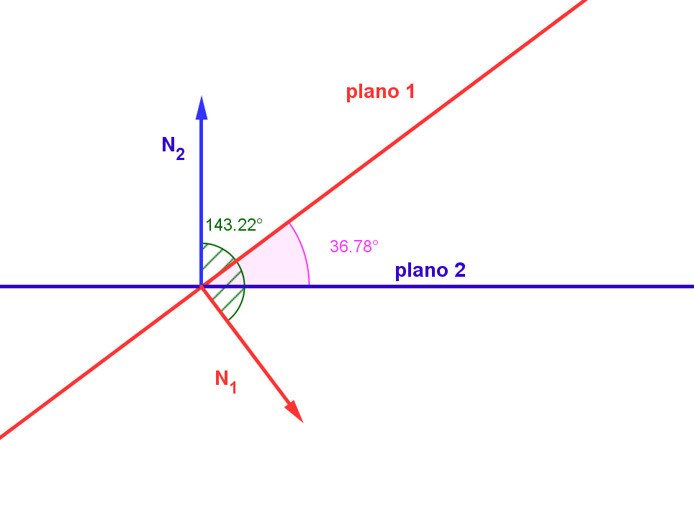

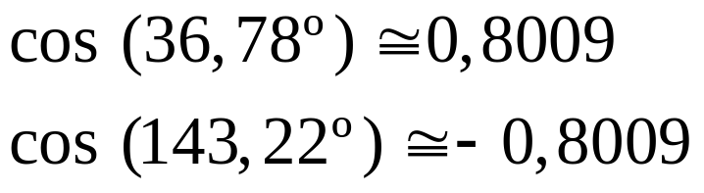
Ângulo de Dois Planos

Slide 24
Ângulo de Dois Planos

Slide 25
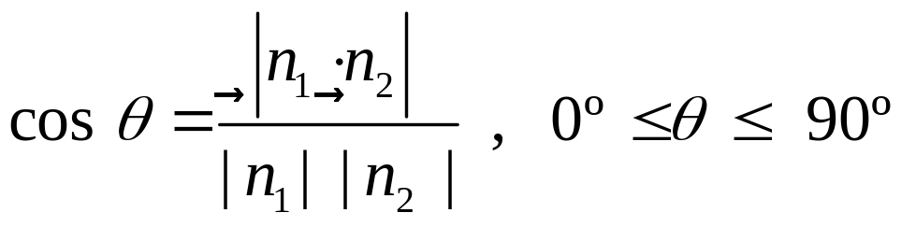
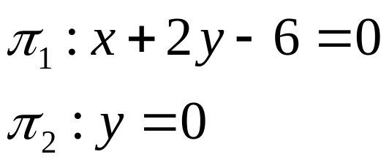
Ângulo de Dois Planos
P. 143 Exercício 32
Determinar o ângulo entre os planos
Item c)

Slide 26
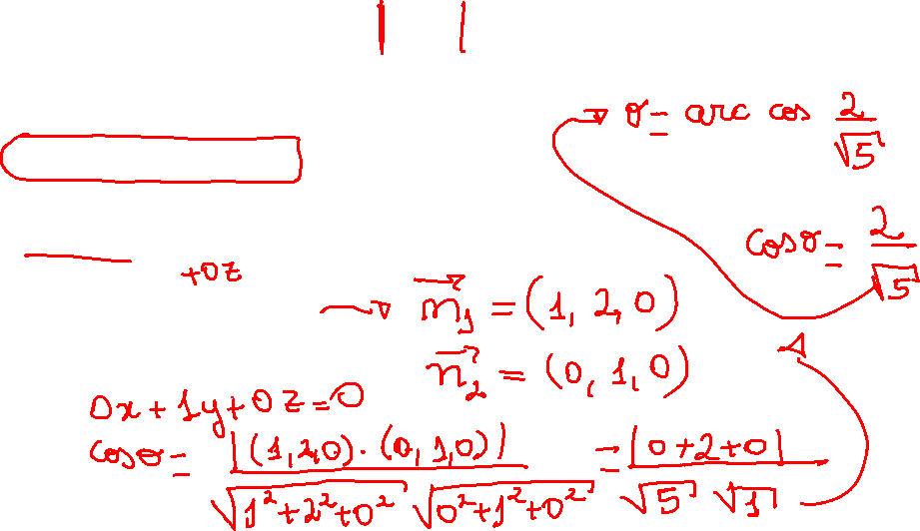
Ângulo de Dois Planos
P. 143 Exercício 32
Determinar o ângulo entre os planos
Item c)

Slide 27
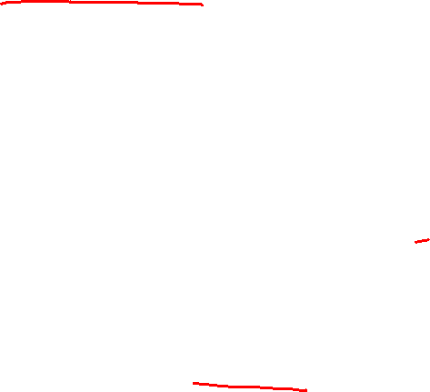
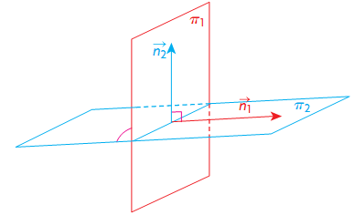
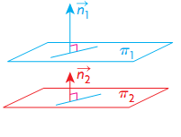
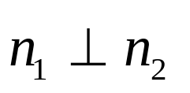
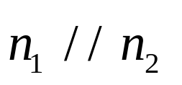
Planos Perpendiculares | Planos Paralelos

Slide 28
Exercício 56, p. 151
O plano passa por A(- 1, 2, - 4) e é perpendicular aos planos n 1 : x + z = 2 e
n2 : y - z = O.

